Slide 1

文件与文件夹操作

Slide 2

Python基础语法（一）
主要内容
文件的打开和关闭
文件的读取和写入
CSV文件的读写
将数据写入内存
序列化和反序列化
With关键字的使用
补充

Slide 3
Python基础语法（一）
目标
能够打开文件并对文件进行读写操作
能操作csv文件
能将数据写入内存中暂存
能实现文件的序列化和反序列化
能处理程序中的异常
With关键字的作用
能在程序运行中抛出自定义异常
无论是文本文件还是二进制文件，其操作流程基本都是一致的，首先打开文件并创建文件对象，然后通过该文件对象对文件内容进行读取、写入、删除、修改等操作，最后关闭并保存文件内容。

Slide 4
1. 文件的打开和关闭
1.1 打开文件
打开文件
Python里使用内置函数 open 打开并操作一个文件。
参数介绍：
file：用来指定打开的文件（文件的路径）
mode：打开文件的模式，默认是 'r'，表示只读方式打开
encoding：打开文件时的编码方式，windows中默认是gbk。
open 函数会有一个返回值：打开的文件对象
open(file, mode='r', encoding=None)

Slide 5


1. 文件的打开和关闭
1.1 打开文件
打开文件
代码示例：
xxx.txt 写入时，默认使用utf-8编码格式。
在windows操作系统中，默认使用gbk编码格式打开文件。
解决方案：写入和读取使用相同的编码格式。

Slide 6

1. 文件的打开和关闭
1.2 关闭文件
关闭文件
操作完成之后，需要关闭文件。使用 文件对象名.close() 关闭文件。
代码示例：

Slide 7


1. 文件的打开和关闭
1.3 文件的路径
文件的路径
文件的路径分为两种：
① 绝对路径：包含磁盘名字
如：F:\WORK\pyprj\Lec04.0_文件与文件夹操作\xxx.txt
但是在python里，\ 表示转义字符，使用时，需注意。
② 相对路径：相对当前文件；涉及返回上一层路径时，使用： ../
./ 可以省略不写，表示当前文件夹

Slide 8
1. 文件的打开和关闭
1.3 文件的路径
文件的路径
windows系统里，文件夹之间使用 \ 分隔
非windows系统里，文件夹之间使用 / 分隔
路径书写的时候，推荐使用 ‘/’分隔。

Slide 9
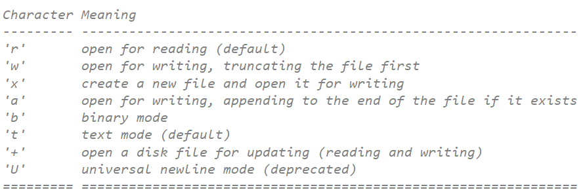
1. 文件的打开和关闭
1.4 文件的打开方式
文件的打开方式
mode：打开文件的模式，默认是 'r'，表示只读方式打开

Slide 10
1. 文件的打开和关闭
1.4 文件的打开方式
文件的打开方式
mode：打开文件的模式，默认是 'r'，表示只读方式打开
读：rb r 写：wb w a
r ：只读模式，打开文件后，只能读取，不能写入，否则报错。文件不存在的话，同样会报错。
w ：写入模式，打开文件后，只能写入，不能读取，否则报错。如果文件存在，会覆盖文件，如果文件不存在，会创建文件。
b ：以二进制形式打开文件。rb 以二进制读取；wb 以二进制写入。
r+ ：可读可写模式。w+ ：是可写可读。（尽量不用这两种模式）
a ：追加模式。会在文本的最后追加内容。文件不存在会创建文件。
t ：文本形式打开。

Slide 11
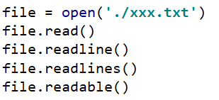
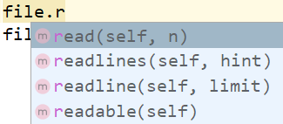
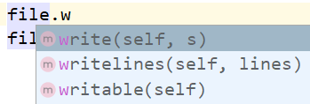
2. 文件的读取和写入
2.0 文件的读取和写入
文件的读取和写入
r ：
read() 读取所有内容
readline() 每次读取一行内容
readlines() 读取所有的行保存在列表中
readable() 判断是否可读
w ：
write(内容)
writelines([]) 没有换行的效果，需要自己加 \n
writeable

Slide 12

2. 文件的读取和写入
2.0 文件的读取和写入
文件的读取和写入
小练习：实现文件拷贝的功能。
将某一文件夹下的某一文件 保存在当前文件 所在目录。

Slide 13
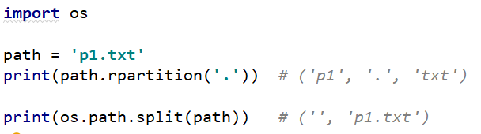
2. 文件的读取和写入
2.0 文件的读取和写入
文件的读取和写入
小练习：实现文件拷贝的功能。
？ 若是该文件以原名的形式保存呢？
——使用字符串方法如何在路径中截取文件名？

Slide 14
2. 文件的读取和写入
2.0 文件的读取和写入
os 模块复习：
os.path 常用函数：
dirname() 获取指定文件的目录 join() 拼接获取新的路径 split() 分割得到 文件目录 和 文件名 splittext() 分割得到 文件目录\文件名 和 文件扩展名 getsize() 获取文件大小 isabs() 判断是否是绝对路径 isfile() 判断是否是文件 isdir() 判断是否是文件夹

Slide 15
2. 文件的读取和写入
2.0 文件的读取和写入
os 模块复习：
os 常用函数：
os.getcwd() 获取当前路径 os.listdir() 浏览当前目录下的文件都有哪些 os.mkdir() 创建文件夹 os.rmdir() 删除空的文件夹 os.remove() 删除文件 os.chdir() 切换目录

Slide 16
2. 文件的读取和写入
2.0 文件的读取和写入
os 模块：
【练习】：遍历删除含有多个文件的文件夹。
代码见：L04.20_练习.py

Slide 17
2. 文件的读取和写入
2.0 文件的读取和写入
os 模块：
【练习】：文件复制：设你的文件夹p1下包含多个文件，p2为空文件夹，编写函数使其能将p1下的文件复制到p2中。
代码见：L04.20_练习.py

Slide 18
3. CSV文件的读写
3.0 CSV文件的读写（了解即可）
CSV文件
CSV文件，Comma-Separated Values（逗号分隔值或字符分隔值），其文件以纯文本的形式存储表格数据。
可以把它理解为一个表格，只不过这个表格是以纯文本的形式显示的，单元格与单元格之间默认使用逗号进行分隔；每行数据之间使用换行进行分隔。
Python中的 csv 模块，提供了相应的函数，可以让我们很方便的读写 csv 文件。

Slide 19
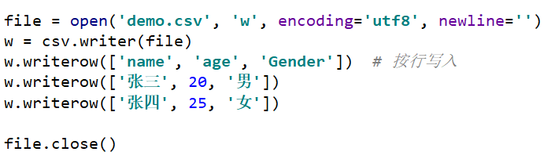
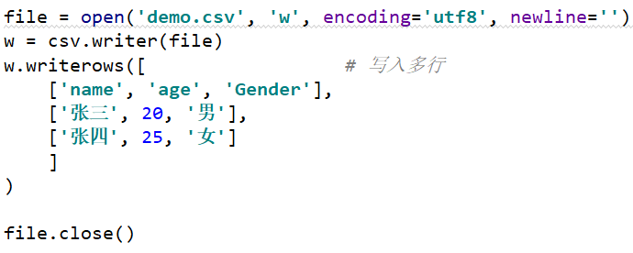
3. CSV文件的读写
3.0 CSV文件的读写（了解即可）
CSV文件的写入示例：

Slide 20
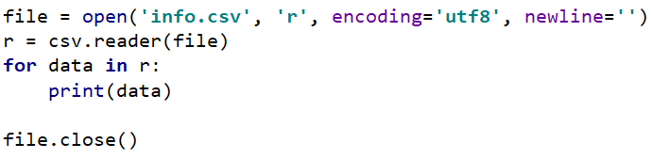
3. CSV文件的读写
3.0 CSV文件的读写（了解即可）
CSV文件的读取示例：

Slide 21

4. 将数据写入内存
4.0 将数据写入内存（了解即可）
将数据写入内存方法：
将数据写入内存 涉及到两个类 StringIO & BytesIO 。
from io import StringIO s_io = StringIO() # 把数据写入内存缓存起来 s_io.write('hello') s_io.write('word’) print(s_io.getvalue()) s_io.close()

Slide 22
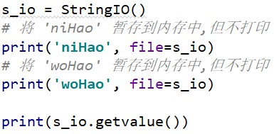

4. 将数据写入内存
4.0 将数据写入内存（了解即可）
将数据写入内存方法：
将数据写入内存 涉及到两个类 StringIO & BytesIO 。
×
print('hello', file='s.txt’) # file 需要的是一个文件流对象 print('hello', file=open('s.txt', 'w'))
# AttributeError

Slide 23
4. 将数据写入内存
4.0 将数据写入内存（了解即可）
将数据写入内存方法：
将数据写入内存 涉及到两个类 StringIO & BytesIO 。
from io import BytesIO b_io = BytesIO() # write的参数必须是二进制形式 b_io.write('你好'.encode('utf8')) print(b_io.getvalue().decode('utf8’))
b_io.close().

Slide 24
5. 序列化和反序列化
5.0
：
。。。序列化&反序列化。。。

Slide 25
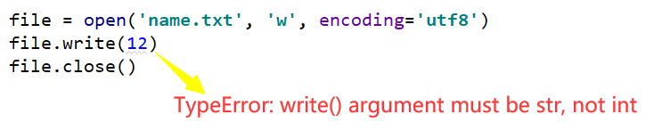
5. 序列化和反序列化
5.0 序列化和反序列化
序列化和反序列化：
通过文件操作，我们可以将字符串写入到一个本地文件。
但是，如果一个对象（如列表、字典、元组等），就无法直接写入到一个文件里，需要对这个对象进行序列化，然后才能写入到文件里。
设计一套协议，按照某种规则，把内存中的数据转换为字节序列，保存到文件，这就是序列化，反之，从文件的字节序列恢复到内存中，就是反序列化。
Python 中提供了 json 和 pickle 两个模块用来实现数据的序列化和反序列化。
write 只能写入
字符串 或 二进制

Slide 26
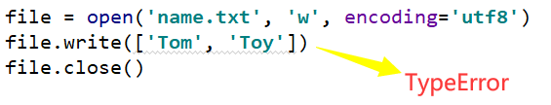

5. 序列化和反序列化
5.0 序列化和反序列化
序列化和反序列化：
将数据转换成为字符串（repr/str） 再写入文件，使用 json 模块。
将数据转换成为二进制 再写入文件，使用 pickle 模块。
write 只能写入
字符串 或 二进制

Slide 27
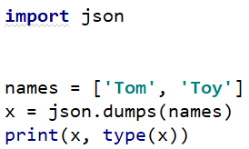

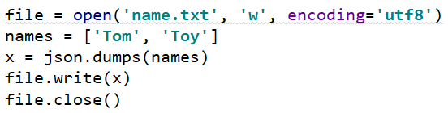
5. 序列化和反序列化
5.1 json
json
json 的本质可以认为是字符串。
区别在于，json 里要使用双引号(“”)表示字符串。
如：names = '["Tom", "Toy"]'
dumps的作用是将数据转换成为字符串

Slide 28

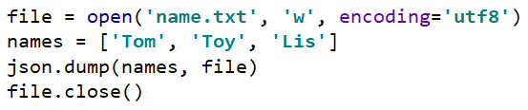
5. 序列化和反序列化
5.1 json
json
json 里将数据序列化有两个方法：
dumps ：将数据转换为 json 字符串，不会将数据保存到文件里。
dump ：将数据转换成 json 字符串的同时，写入到指定文件。
dump 代码示例：

Slide 29


5. 序列化和反序列化
5.1 json
json
json 里将数据反序列化也有两个方法：
loads ：将 json 字符串加载成为python里的数据。
load ：读取文件，把读取的内容加载成为python里的数据。

Slide 30
5. 序列化和反序列化
5.1 json
并不是所有的对象都可以直接转换成字符串。
下表列出了 python对象 与 json字符串 的对应关系。
Python | JSON
str | string
dict | object
int,float | number
None | null
list、tuple | array
False | false
True | true

Slide 31
5. 序列化和反序列化
5.2 pickle的使用
pickle
pickle 模块可将数据转化为 二进制 形式。
序列化：
dumps：将python里的数据转换成为二进制
dump：将python里的数据转换成为二进制，同时保存到文件
反序列化：
loads：将二进制加载成为python里的数据
load：读取文件里的二进制内容，并将文件的内容转换成为python里的数据

Slide 32
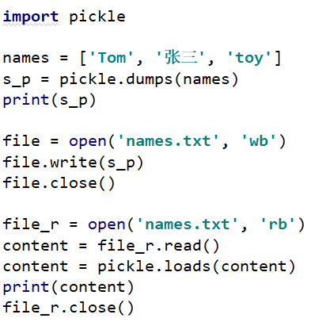
5. 序列化和反序列化
5.2 pickle的使用
pickle
代码示例：
b'\x80\x03]q\x00(X\x03\x00\x00\x00Tomq\x01X\x06\x00\x00\x00\xe5\xbc\xa0\xe4\xb8\x89q\x02X\x03\x00\x00\x00toyq\x03e.'
['Tom', '张三', 'toy']

Slide 33
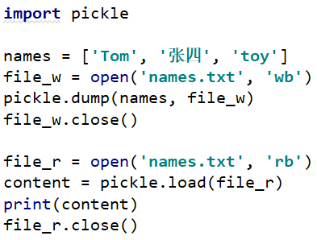
5. 序列化和反序列化
5.2 pickle的使用
pickle
代码示例：
['Tom', '张四', 'toy']

Slide 34
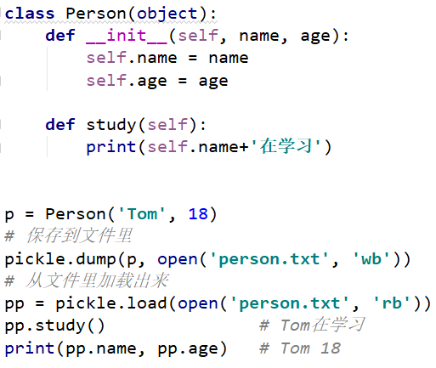
5. 序列化和反序列化
5.2 pickle的使用
pickle
代码示例：

Slide 35
5. 序列化和反序列化
5.3 pickle的使用
json和pickle的区别：
什么情况使用 json ; 什么时候使用 pickle呢？
pickle 序列化是将对象按照一定的规则转换为二进制保存。但是这个二进制只能在python里识别。它不能跨平台传递数据。
pickle 序列化会将对象的所有数据都保存。
json 只能保存一部分信息，作用是用来在不同的平台里传递数据。json 里存储的数据都是基本的数据类型。
接口文档
数据库服务器 ==> 全栈工程师

Slide 36
6. With关键字的使用
6.0 with关键字的使用
with：
如下代码是我们常见的文件打开、读取、关闭的操作。
通常的操作当中经常会有忘记关闭的操作，那么我们可以：
使用 with 关键字 不需要再手动的关闭文件。
file = open('p1/渔夫.jpg', 'rb') file.read() file.close()
with open('p1/渔夫.jpg', 'rb') as rstream: rstream.read()

Slide 37
6. With关键字的使用
6.0 with关键字的使用
with：
使用 with as 语句操作上下文管理器（context manager），它能够帮助我们自动分配并且释放资源。
很多需要手动关闭的连接，如文件连接、socket连接、数据库连接，都可以使用with关键字自动关闭连接。
with 关键字后面的对象，需要实现 __enter__ 和 __exit__ 魔法方法。
简单的理解，同时包含 __enter__() 和 __exit__() 方法的对象就是上下文管理器。常见构建上下文管理器的方式有 2 种，分别是基于类实现和基于生成器实现。
关于上下文管理器参见：http://c.biancheng.net/view/5319.html

Slide 38
6. With关键字的使用
6.0 with关键字的使用
上下文管理器【了解即可】：
。
class Demo(object): def __enter__(self): print('__enter__方法被执行了') return 'hello' def __exit__(self, exc_type, exc_val, exc_tb): pass def creat_obj(): return Demo() with creat_obj() as d: print(d)
这里 变量d 不是 creat_obj 的返回结果， 它是创建的对象 Demo()调用__enter__之后的返回结果。 d = creat_obj().__enter__()

Slide 39
6. With关键字的使用
6.0 with关键字的使用
：
。

Slide 40
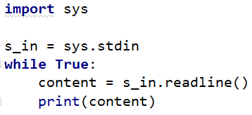
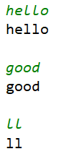
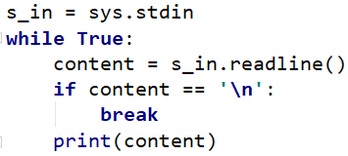
7. 补充(了解即可)
7.1 标准输入&标准输出&错误输出
代码示例（标准输入）：
编写代码实现一直不断接收用户的输入。
input 就是读取 sys.stdin 里的内容。
增加程序结束标志：

Slide 41
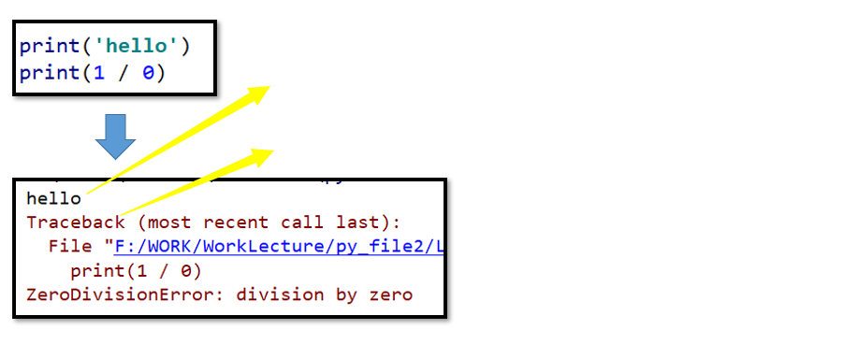

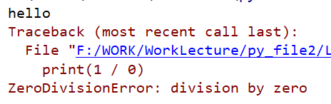
7. 补充(了解即可)
7.1 标准输入&标准输出&错误输出
代码示例（标准输出和错误输出）：
sys.stdout 和 sys.stderr 默认都是输出在控制台。
标准输出
错误输出

Slide 42
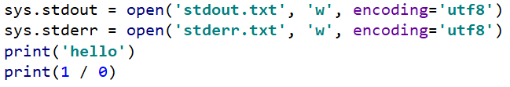
7. 补充(了解即可)
7.1 标准输入&标准输出&错误输出
代码示例（标准输出和错误输出）：
sys.stdout 和 sys.stderr 默认都是输出在控制台。
代码示例：更改输出位置 。

